Slide 1
项目
计划
G01：郦哲聪、刘晓倩、陈铉文 指导老师：杨枨老师
时光笔记APP

Slide 2
目录
CONTENTS
01
02
03
04
05
引言
实施计划
支持条件
专题计划要点
组员分工

Slide 3
01
引言
项目简介
编写目的
产品功能
开发背景
参考资料

Slide 4

1.1项目简介
时光笔记是一款适用于安卓手机的APP。
以良好而又简洁的操作界面辅助用户管理时间，用户可以分门别类的管理自己行程安排，
并且在需要的时间得到APP的提醒。
由浙江大学城市学院杨枨老师于2018年春季学期在软件工程导论课上提出课题，
由SE2018-G01小组计划实施。
。
为了保证项目小组能按时保质的完成项目目标，更好的学习工程化思想，合理有序的开展项目工作，我们采用ISO9001标准编写文档，对项目整个生命周期内的工作任务范围，各项工作的任务分解、小组成员的工作分配、开发进度、经费预算、项目内外环境条件、风险对策等内容做出的安排。并将该文件作为本学期软件工程导论科目的主要任务，项目小组开展和检查项目工作的依据。
1.2编写目的

Slide 5
1.3产品功能
用户登陆功能
分类功能
日历视图
事务管理
提醒功能

Slide 6
1.4开发背景
项目名称
项目的提出者
项目主要承担小组
项目的用户
安卓端
时间管理APP
杨枨老师
浙江大学城市学院
SE2018春-G01小组
浙江大学城市学院
全体学生
项目与其他软件、项目的关系
本项目采用C/S架构，客户端程序建立在Android 5.0及以上的以JAVA语言开发的应用程序，采用MySQL的数据库服务程序，租借云端服务器（云翼计划）。

Slide 7
1.5参考资料
《Android Studio应用开发》电子工业出版社 方欣 杨勃 主编
2017年8月第一版 第167681号
《软件工程导论》
清华大学出版社 张海藩等
2013年8月第六版 第150343号
《软件工程原书第八版》
机械工业出版社等
RogerS.Pressman Bruce R.Maxim著
2017年1月第一版 第294545号
《SQL Server 数据库设计与系统开发教程》 清华大学出版社 唐红亮 主编

Slide 8
02
实施计划
参与人员
任务分解与人员分工
进度管理
预算

Slide 9
2.4参与人员
审核、项目提出者：杨枨
组长（主程序员）：郦哲聪
程序员、文档管理：刘晓倩
程序员、资源配置员：陈铉文

Slide 10
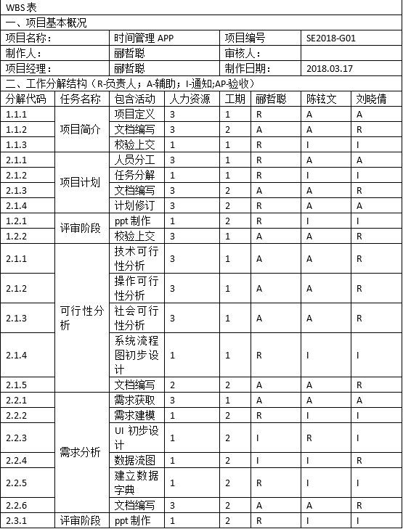
2.1任务分解与人员分工

Slide 11
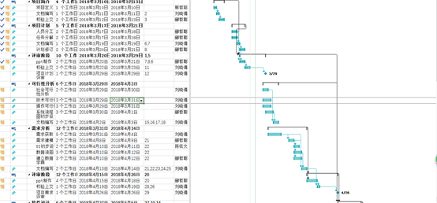
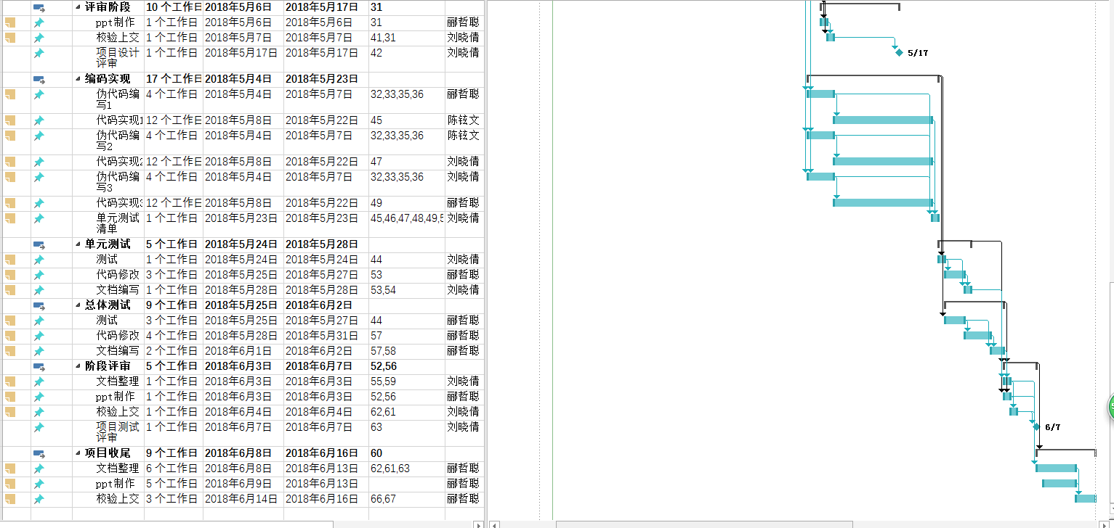
2.2进度管理
上半部分
下半部分

Slide 12
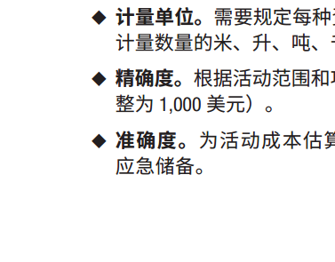
2.3预算
功能点技术估算:
输入项数：7输出项数：3查询数：3主文件数：5外部接口数：1
A1-A5分别是 3 4 3 10 7
UFP=3*7+4*3+3*3+10*5+1*7=99
DI=0+2+3+1+2+5+5+5+3+5+5+5+5+5=51
TCF=0.65+0.01*51=1.16
FP=1.16*99=114.84
2017年杭州社会平均标准月薪5096元/人，时薪约28元/人，杨老师指导权重比1.5，项目总共72，每天工作1小时来算，需要3024元
阿里云服务器半年租用价格59元
软件使用无支出（使用的软件不是开源的就是盗版的）
总计：2800-3400元

Slide 13
03
支持条件
开发环境
外部条件
需由用户参与的工作

Slide 14
3.1开发环境
操作系统
开发软件
办公软件
界面设计
单元测试
配置管理
Microsoft Windows 7
Microsoft Windows 10
MySQL
Android Studio 3.0.1
Microsoft Office 2016
Microsoft Project 2016
Axure RP 8
Junit
GitHub
Desktop

Slide 15
3.2外部条件
阿里云的云端服务器(云翼计划59元半年)
3.3需由用户参与的工作
提出功能大致需求
参与过程：需求过程
验收测试
参与过程：阶段评审

Slide 16
04
专题计划要点
人员培训
验收标准
质量保证
风险评估

Slide 17
4.1人员培训
01
02
开发人员培训
用户人员培训
郦哲聪与陈铉文对Android Studio
应用开发进行为期两周的学习，刘
晓倩对Axure RP应用开发进行为
期一周的学习，三人共同学习数据
库开发。
本软件在首次启动时将拥有向导页
面，帮助用户进行软件操作，时光
笔记用户界面美观、简洁，且容易
掌握理解，用户无需特殊培训，即
可快速上手本APP。

Slide 18
4.3质量保证
4.2验收标准
合格：
1.软件可正常运行
2.通过软件工程导论课程的课程评审
不合格：
1.软件不能正常运行（经常出现闪退，无法登陆等问题）
2.未通过软件工程导论课程的课程评审
01
02
03
质量方针
质量目标
技术复审
完美实现此APP
辅助优化时间分
配，记录每日任
务，添加任务便
捷，设置任务重
要等级等功能，
从而满足大部分
用户日常使用需
求以达到更高的
工作和学习效率。
组内走查，采
用文档驱动法
，详细记录每
处错误。班内
审查，正式的
阶段性检测
采取走查和审查相
结合的方式保证质
量。
工作布置之后，在
工作期间组员需要
每天晚上10点前汇
报各自的完成情况。

Slide 19
4.4风险评估
技术风险：
小组成员缺乏开发经验，APP开发及相关知识不足。
触发条件：
遇到没碰到过的算法、软件工程各阶段的开发过程、遇到一些比较陌生的软件。
解决方法:
通过书籍，网络，视频学习，组员多做讨论互帮互助，一起提升。
进度风险：
时间安排大多固定。
触发条件：
有一些不可控的事件导致进度受到影响，需要赶工或者返工。
解决方法:
尽可能提前开始着手工作。
人员风险：
人员有且只有三人。
触发条件：
一旦生病或其他意外就存在人员紧缺的情况。
解决方案:
合理安排分工，每项工作可以安排多人进行，以便不时之需。
资源风险：
计算机配置不高，可能存在在开发过程中故障的可能。
触发条件：
计算机故障，导致资料流失。
解决方案:
及时上传资料，避免重要文件的丢失。

Slide 20
05
组员分工

Slide 21
5.1组员评价
采用100分制
项目计划初稿、ppt制作（多次返工）
郦哲聪：90分
项目计划修改、文件整理（多次返工）
刘晓倩：92分
项目计划初稿、甘特图修改、资源配置（管理时间拖沓）
陈铉文：91分

Slide 22
THANKS
感谢您的聆听！

